Slide 1
编译器构造实验 Lab 4 – 目标代码生成
编译原理团队
负责助教：江婷，王绥权

Slide 2
4.1 实验内容

Slide 3
4.1.1 实验概览
目标代码生成是编译器工作流程中的最后一个关键步骤。在该步骤中：
输入：中间代码
输出：MIPS汇编代码
实现：目标代码生成器
实验目的：将实验三中得到的中间代码经过与具体体系结构相关的指令选择、寄存器选择以及栈管理之后，转换为MIPS32汇编代码，并在 SPIM Simulator 上运行

Slide 4
4.1.2 实验假设
将实验三中得到的中间代码经过与具体体系结构相关的指令选择、寄存器选择以及栈管理之后，转换为MIPS32汇编代码）
对作为输入的C−−源代码有如下的假设：
假设1：输入文件中不包含任何词法、语法或语义错误（函数也必有return语句）。
假设2：不会出现注释、八进制或十六进制整型常数、浮点型常数或者变量。
假设3：整型常数都在16bits位的整数范围内，也就是说你不必考虑如果某个整型常数无法在addi等包含立即数的指令中表示时该怎么办。

Slide 5
4.1.2 实验假设
对作为输入的C−−源代码有如下的假设：
假设4：不会出现类型为结构体或高维数组（高于1维的数组）的变量。
假设5：没有全局变量的使用，并且所有变量均不重名，变量的存储空间都放到该变量所在的函数的活动记录中。
假设6：任何函数参数都只能是简单变量，也就是说数组和结构体不会作为参数传入某个函数中。
假设7：函数不会返回结构体或数组类型的值。
假设8： 函数只会进行一次定义（没有函数声明）。

Slide 6
4.1.3 输入格式
输入是一个包含C−−源代码的文本文件
接收一个输入文件名和一个输出文件名作为参数。例如，假设你的程序名为cc、输入文件名为test1.cmm、输出文件名为out1.s，程序和输入文件都位于当前目录下，那么在Linux命令行下运行./cc test1.cmm out1.s即可将输出结果写入当前目录下名为out1.s的文件中。

Slide 7
4.1.3 输出格式
要求你的程序将运行结果输出到文件
对于每个输入文件，你的程序应当输出相应的MIPS32汇编代码
用SPIM Simulator对你输出的汇编代码的正确性进行测试，任何能被SPIM Simulator执行并且结果正确的输出都将被接受。

Slide 8
4.1.4 测试环境
你的程序将在如下环境中被编译并运行（同实验一）：
GNU Linux Release: Ubuntu 12.04, kernel version 3.2.0-29
GCC version 4.6.3
GNU Flex version 2.5.35
GNU Bison version 2.5
可以使用其它版本的Linux或者GCC等

Slide 9
4.1.5 提交要求
实验四要求提交如下内容：
提交链接：// TODO
截止时间：2025.1.17 23:59
Flex、Bison以及C语言的可被正确编译运行的源程序。
一份PDF格式的实验报告，内容包括：
每个代码中你的TODO答案及思路
你的测试样例输出的截图
程序应该如何被编译？可以使用脚本、makefile或逐条输入命令进行编译，请详细说明应该如何编译程序

Slide 10
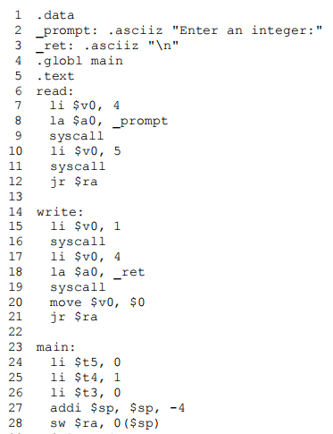
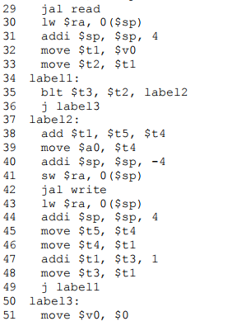
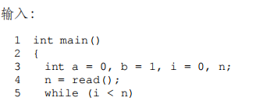
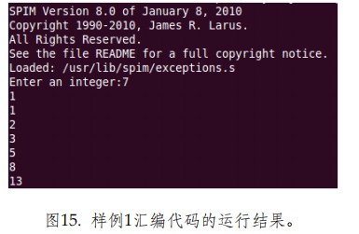
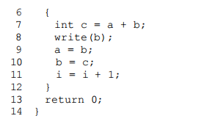
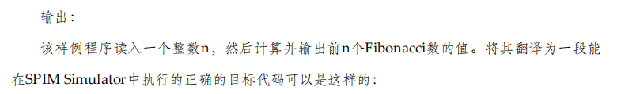
4.1.6 样例
样例1：

Slide 11
4.2 代码解读和TODO

Slide 12
4.2.1 MIPS架构指令介绍
逻辑操作指令：此类指令共包含 8 条指令， and 、 andi 、 or 、 ori 、 xor 、 xori 、nor 、 lui，用于实现逻辑与、或、异或、或非等运算
移位操作指令：此类指令共包含 6 条指令， sll 、 sllv 、 sra 、 srav 、 srl 、 srlv，用于实现逻辑移位、 算术移位、循环移位等运算
移动操作指令：此类指令共包含 6 条指令， movn 、 movz 、 mfhi 、 mthi 、 mflo 、mtlo，用于通用寄存器之间的数据移动和通用寄存器与 HI 、 LO 寄存器（整数乘法寄存器） 之间的数据移动

Slide 13
4.2.1 MIPS架构指令介绍
算术操作指令：此类指令共包含 21 条指令， add 、 addi 、 sub 、 mul 、 div 等，用于实现加法、减法、比较、乘法、乘累加、除法等算术运算
转移指令：此类指令共包含 14 条指令， jr 、 jalr 、 j 、 jal 、 b 、 bal 、 beq 、 bgez 、bgezal 、 bgtz 、 blez 、 bltz 、 bltzal 、 bne，用于实现无条件转移以及条件转移
加载存储指令：此类指令共包含 14 条指令， lw 、sw 等，其中以“ l ”开始的指令是加载指令、 以“ s ”开始的指令是存储指令。这些指令用于从存储器中读取数据或者向存储器中写入数据

Slide 14
4.2.1 MIPS架构指令介绍
协处理器访问指令：此类指令共包含 2 条指令， mtc0 、 mfc0，用于读取协处理器 CP0中某个寄存器的值，或者将数据保存到协处理器 CP0 中的某个寄存器
异常相关指令：此类指令共包含 14 条指令，其中 12 条自陷指令， teq 、 tge 、 tgeu 、tlt 、 tltu 、 tne 、 teqi 、 tgei 、 tgeiu 、 tlti 、 tltiu 、 tnei，另外两条指令是系统调用指令 syscall 以及异常返回指令 eret
特殊指令：此类指令共包含 4 条指令， nop 、 ssnop 、 sync 、 pref，其中 nop 是空指令， ssnop 是一种特殊类型的空指令， sync 用于保证加载、存储操作的顺序， pref 指令用于缓存预取

Slide 15
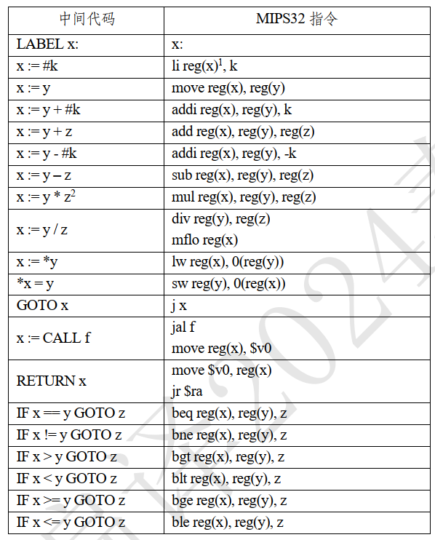
4.2.1 中间代码和MIPS指令对应示例

Slide 16
4.2.1 MIPS架构指令介绍
代码段由一条条MIPS32指令或者标签组成，标签后面要跟冒号，而指令与指令之间要以 换行符分开。前面的样例输出中有很多像la、li这样的指令。这些指令不属于MIPS32指令集， 它们叫伪指令（Pseudo Instruction）。每条伪指令对应一条或者多条MIPS32指令，便于汇 编指令的书写和记忆。几条比较常用的伪指令如表8所示。
MIPS体系结构共有32个寄存器，在汇编代码中你可以使用$0至$31来表示它们。为了便于 表示和记忆，这32个寄存器也拥有各自的别名，如表9所示。

Slide 17
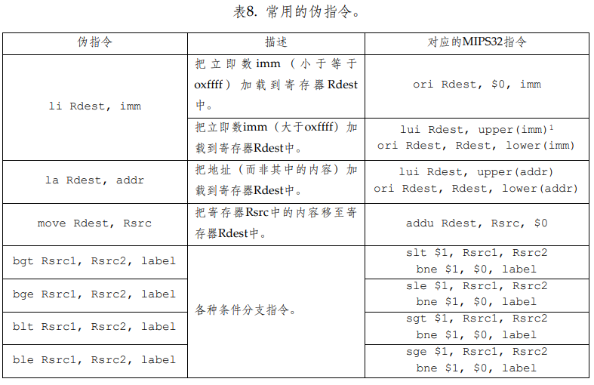
4.2.1 MIPS32汇编代码书写

Slide 18
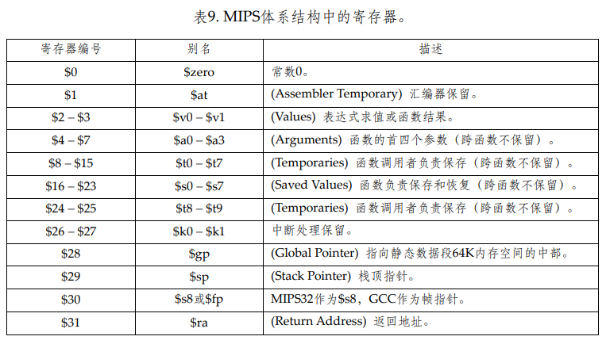
4.2.1 MIPS体系结构中的寄存器

Slide 19
4.2.2 代码解读
objectcode.c代码结构很简单，核心函数代码就是printObjectCodes进行目标代码生成，这也是目标代码生成的起点（main.c中调用）
其他函数都可以看作是辅助函数（寄存器相关操作、初始化等）

Slide 20
4.2.2 核心解读
printObjectCodes中按照IR类型来逐个翻译：
LABEL_IR：生成一个标签（例如 label1:），用于跳转
ASSIGN_IR：负责生成将右操作数赋值给左操作数的 MIPS 汇编代码。根据左操作数的类型：
如果是变量或临时变量，使用 move 指令将右操作数的值传递给相应的寄存器
如果是取值操作（例如取指针指向的值），则使用 sw 指令将右操作数存储到左操作数指向的内存地址

Slide 21
4.2.2 核心代码解读
PLUS_IR、SUB_IR、MUL_IR 和 DIV_IR是加减乘除算术运算，步骤都差不多：
获得操作数（左、右共三个）
对每个右操作数（right1 和 right2），通过 handleOp(right, fp, 1) 函数将其转换为对应的寄存器，并获取其在寄存器中的索引，即将右操作数被正确加载到寄存器中，以供后续运算使用
处理左操作数：分类处理，是变量或临时变量（VARIABLE_OP 或 TEMP_VAR_OP）/ 是取值操作（GET_VAL_OP）
生成相应的算术汇编指令（加法、减法、乘法、除法）
运算并存储结果

Slide 22
4.2.2 核心代码解读
FUNC_IR：包括函数栈帧初始化、局部变量分配和PARAM_IR的处理
函数名打印：curr->ops[0]->name，是函数在汇编中的标签
栈帧初始化：
addi $sp, $sp, -4：将栈指针 $sp 向下移动 4 字节，为保存 $fp（帧指针）留出空间
sw $fp, 0($sp)：将当前的帧指针 $fp 保存到栈中，以便恢复函数调用时的栈帧指针
move $fp, $sp：更新 $fp 为当前的栈指针 $sp，标记新的栈帧开始，从 $fp 开始访问局部变量

Slide 23
4.2.2 核心代码解读
非main函数：
通过 pushAllRegs(fp) 将所有可用寄存器的值压栈，保存当前函数调用时的寄存器状态，防止在函数调用时寄存器内容丢失
调整栈指针 $sp，在栈上为局部变量分配空间。分配的空间大小由当前函数的栈帧描述符（frame）中的 vars->offset 决定
main 函数：在栈上为局部变量分配空间，栈指针移动 frame->vars->offset 字节

Slide 24
4.2.2 核心代码解读
clearRegs()清除寄存器的状态，准备处理函数参数中间代码PARAM_IR
处理函数参数（PARAM_IR）
循环遍历所有的参数声明指令PARAM_IR
前四个参数传递给特定寄存器：MIPS 使用寄存器 $a0 至 $a3 来传递前四个参数。如果参数数量少于或等于 4，则将这些参数从寄存器加载到 $a0, $a1, $a2, $a3 中
更多的参数通过栈传递：对于超过四个的参数，从栈中按至顶向下的顺序加载到寄存器中（使用 lw 指令）
spillReg(regs[reg], fp)这行代码将当前寄存器的内容保存到栈中，以防止后续操作中寄存器被覆盖

Slide 25
4.2.2 核心代码解读
TO_MEM_IR：目的是将右操作数的值存储到由左操作数（变量或临时变量）指定的内存位置中。
先将右操作数加载到寄存器
再通过 sw 指令将其存储到由左操作数所指定的内存地址

Slide 26
4.2.2 核心代码解读
TO_MEM_IR：目的是将右操作数的值存储到由左操作数（变量或临时变量）指定的内存位置中。
先将右操作数加载到寄存器
再通过 sw 指令将其存储到由左操作数所指定的内存地址

Slide 27
4.2.2 核心代码解读
GOTO_IR：无条件跳转，通过 j label%d 指令实现跳转，标签编号由 curr->ops[0]->no 提供
IF_GOTO_IR：有条件跳转，根据给定的条件（两个操作数的比较）生成条件跳转指令
比较 left 和 right 操作数，使用 handleOp 将它们加载到寄存器 regLeft 和 regRight
根据 curr->relop 的值（如 ==, !=, >, < 等）确定合适的条件跳转指令（如 beq, bne, bgt, blt 等）
根据 relop 生成不同的条件跳转汇编指令（如 beq, bne 等），跳转到指定的标签 label%d，其中 %d 是 curr->ops[2]->no（目标标签的编号）
示例：beq $regLeft, $regRight, labelN（如果 regLeft == regRight，跳转到标签 labelN

Slide 28
4.2.2 核心代码解读
RETURN_IR：负责函数的返回操作，处理返回值、栈帧恢复、寄存器恢复以及跳转到返回地址，确保函数的返回过程正确执行
DEC_IRDEC：不需要翻译，因为在预先扫描的过程中已经为所有变量在栈中分配了空间
ARG_IR：传参代码一定是在CALL指令之前，所以不单独翻译，在CALL_IR部分翻译

Slide 29
4.2.2 核心代码解读
CALL_IR：处理函数调用指令的目标代码生成
处理函数参数传递（ARG_IR）：
通过 preCode 遍历与当前 CALL_IR 相关的所有 ARG_IR（参数指令），并为每个参数分配寄存器。
如果参数个数少于或等于 4，将参数分别存放在特定的寄存器中（$a0 到 $a3）。
如果参数超过 4，则将其存储到栈上，保证参数在栈中按顺序从后往前压栈。
使用 regNos[] 数组来保存超过四个参数的寄存器编号，按顺序从后往前将这些参数压栈。
保存返回地址：将返回地址 $ra 压栈，以确保函数返回后能够跳回正确的位置。
执行 addi $sp, $sp, -4 和 sw $ra, 0($sp) 将返回地址保存到栈上。

Slide 30
4.2.2 核心代码解读
CALL_IR：处理函数调用指令的目标代码生成
3. 函数调用：使用 jal 指令跳转到目标函数（jal %s），执行函数调用操作。
4. 恢复返回地址：调用返回后，恢复栈中的返回地址 $ra：
执行 lw $ra, 0($sp) 和 addi $sp, $sp, 4。
5. 处理返回值：
如果调用的函数有返回值，检查操作数类型（VARIABLE_OP、TEMP_VAR_OP 或 GET_VAL_OP）。
如果返回值存储在变量或临时变量中（VARIABLE_OP、TEMP_VAR_OP），使用 move 指令将返回值 $v0 存储到相应寄存器，并将寄存器的内容写回栈或存储区。
如果返回值是通过 GET_VAL_OP 存储的，则将 $v0 存储到指定内存地址。

Slide 31
4.2.2 核心代码解读
READ_IR和WRITE_IR，以READ_IR为例逐行解释
fputs(" addi $sp, $sp, -4\n", fp);将栈指针（$sp）减少 4，创建栈空间，为接下来的栈操作（保存 $ra 寄存器）腾出空间
fputs(" sw $ra, 0($sp)\n", fp);将返回地址寄存器 $ra 保存到栈上（栈指针 $sp 指向的位置）。这样做是为了在函数调用之后能够恢复返回地址，确保程序的控制流正确
fputs(" jal read\n", fp);调用 read 函数
fputs(" lw $ra, 0($sp)\n", fp);从栈顶加载 $ra 寄存器的值，恢复返回地址。这样read函数执行完后，程序能正确跳回到调用函数的地方。
fputs(" lw $ra, 0($sp)\n", fp);恢复栈指针，将栈指针回到原来位置
剩下的代码做的事就是存储 read 函数的返回值，具体可以看代码里的注释

Slide 32
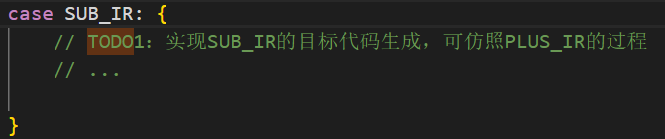
4.2.3 TODO
请完成TODO1：实现SUB_IR的目标代码生成，可仿照PLUS_IR的过程

Slide 33
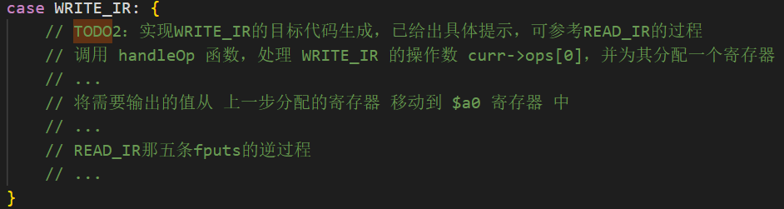
4.2.3 TODO
请完成TODO2：实现WRITE_IR的目标代码生成，已给出具体提示，可参考READ_IR的过程

Slide 34
4.3 QtSPIM简易教程

Slide 35
4.3.1 QtSPIM简易教程
“工欲善其事，必先利其器”，在着手解决前面所说的三个问题之前，让我们先来考察实验四所要用到的工具SPIM Simulator。
SPIM Simulator有两种版本：命令行版和GUI版，这两个版本功能相似。命令行版使用更简洁，GUI版使用更直观，你可以根据自己的喜好进行选择。如果选择命令行版，则可以直接在终端键入sudo apt-get install spim命令进行安装（注意需要机器已经连接外网），如果选择GUI版，则需要访问SPIM Simulator的官方地址http://pages.cs.wisc.edu/~larus/spim.html来下载并安装QtSPIM的Linux版本。命令行版的使用很简单，键入
spim -file [汇编代码文件名]
即可运行。其更详细的使用方法可以通过阅读手册man spim进行学习，下面的介绍主要针对GUI版本。

Slide 36
4.3.1 QtSPIM简易教程
成功安装并运行QtSPIM之后，可以看到中间面积最大的一片是代码区，里面显示了许多MIPS用户代码和内核代码，而左侧列出了MIPS中的各个寄存器以及这些寄存器中保存的内容。无论是代码还是寄存器内容，都可以通过上面的菜单选项切换二进制/十进制/十六进制的显示方式。

Slide 37
4.3.1 QtSPIM简易教程
用户代码区已经存在一部分代码了，该代码的主要作用是布置初始运行环境并调用名为main的函数。此时由于我们没有载入任何包含main标签的代码，如果我们运行这段代码，会发现运行到jal main那一行就会出错。现在我们将一段包含main标签以及声明main标签为全局标签的“.globl main”语句的MIPS32代码（例如前面样例1的输出）保存为后缀名为.s或者.asm的文件。单击QtSPIM工具栏上的按钮来选择我们保存好的文件，此时就可以看到文件中的代码已经被载入到QtSPIM的代码区，再运行这段代码就能在Console窗口观察到运行结果了。你也可以使用QtSPIM工具栏上的按钮或按F10快捷键来单步执行该代码。

Slide 38
4.3.1 QtSPIM简易教程
使用SPIM Simulator的一个好处就是我们不需要干预内存的分配，它会帮我们自动划分内存中的代码区、数据区和栈区。SPIM Simulator具体采用大端（Big Endian，即数据从高位字节到低位字节在内存中按照从低地址到高地址的顺序依次存储）还是小端（Little Endian，即数据从低位字节到高位字节在内存中按照从低地址到高地址的顺序依次存储）的存储方式取决于你机器的处理器的存储方式（由于大多数台式机或笔记本都使用了Intel x86体系结构的处理器，不出意外的话你会发现自己的SPIM Simulator是小端机）。

Slide 39
4.3.1 QtSPIM简易教程
在代码区上方的选项卡处切换到“Data”选项卡，就可以看到当前内存中的数据信息。
单击菜单栏上的Simulator → Run parameters，在弹出的对话框中可以设置程序运行的起始地址以及传给main函数的命令行参数。

Slide 40
4.3.1 QtSPIM简易教程
SPIM Simulator不仅是一个MIPS32的模拟器，也是一个MIPS32的汇编器。想要让SPIM Simulator正常模拟，你首先需要为它准备符合格式的MIPS32汇编代码文本文件。非操作系统内核的汇编代码文件必须以.s或者.asm作为文件的后缀名。汇编代码由若干代码段和若干数据段组成，其中代码段以.text开头，数据段以.data开头。汇编代码中的注释以#开头。

